Slide 1
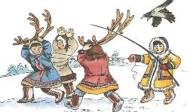
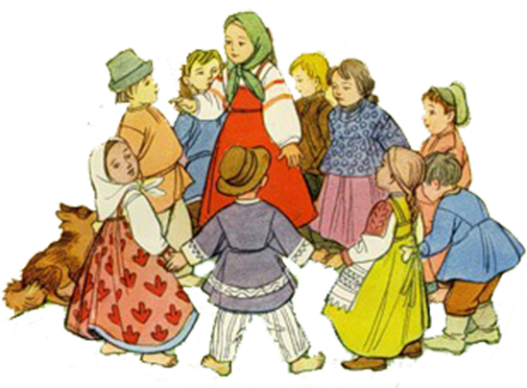
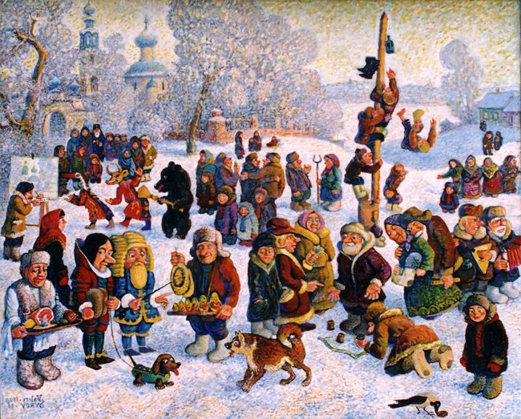
Проект на тему «Игры народов России»
Профильная школа физкультурно – оздоровительного цикла
Из опыта работы МДОУ «Детский сад общеразвивающего вида №1
2017 г

Slide 2
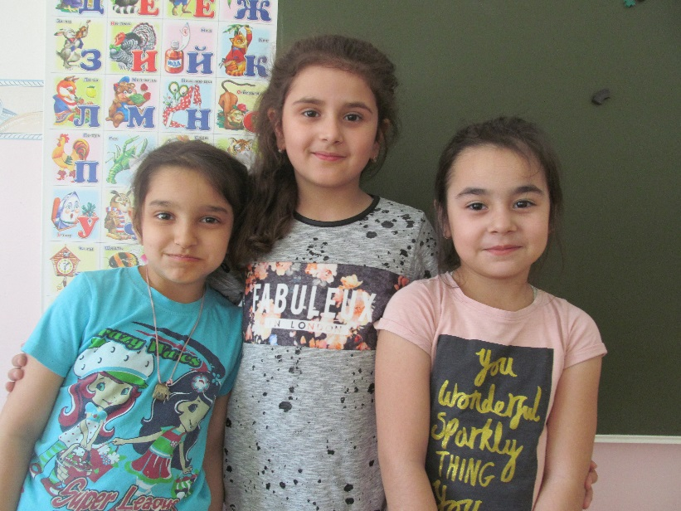
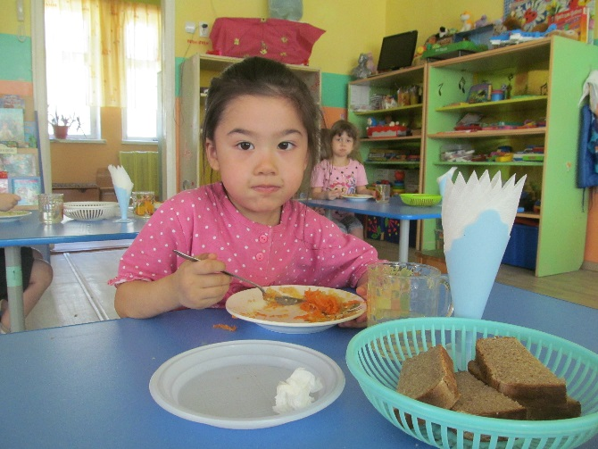
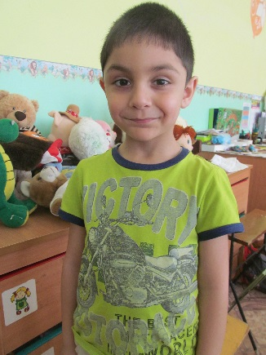
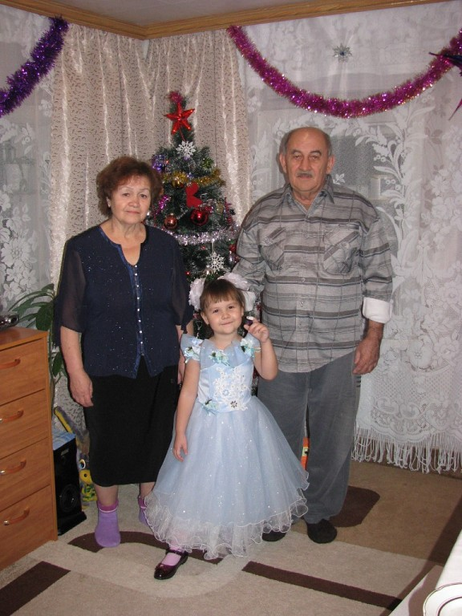
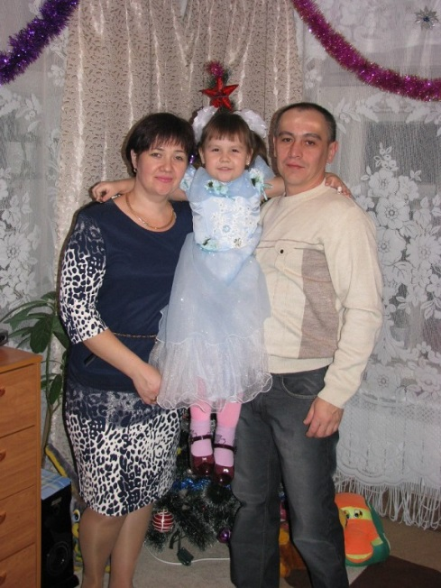
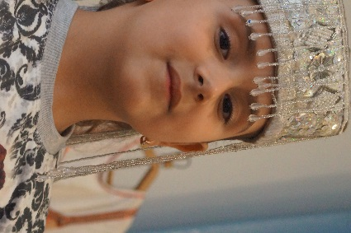
Почему мы взяли данную тему?

Slide 3
Литература:

Slide 4
Цель проекта:
формировать представление о России как о многонациональном государстве, но единой стране.
воспитывать уважение к людям разных национальностей и их обычаям; приобщать к истокам народной культуры.
познакомить детей дошкольного возраста с играми, традициями, костюмами народов России
Создание положительного эмоционального настроя от участия в совместной деятельности, способствовать сплочению детского коллектива.
Длительность проекта: долгосрочный, 6 месяцев
декабрь - май
Тип проекта: физкультурно – оздоровительный
Вид проекта: практико - ориентированный
Участники проекта: дети старшей и подготовительной группы, воспитатели, родители, инструктор по физической культуре

Slide 5
МЕТОДЫ И ФОРМЫ РЕАЛИЗАЦИИ ПРОЕКТА
Методы, направленные на реализацию задач проекта:
Игровой метод является методом комплексного совершенствования физических и психических способностей человека, который обеспечивает всестороннее, комплексное развитие физических качеств и совершенствование двигательных умений и навыков, так как в процессе игры они проявляются в тесном взаимодействии; в случае же педагогической необходимости с помощью игрового метода можно избирательно развивать определенные физические качества, подбирая для этого соответствующие игры.
Соревновательный метод это способ выполнения упражнений в форме соревнований. Сущность метода заключается в использовании соревнований в качестве средства повышения уровня подготовленности дошкольников. Обязательным условием соревновательного метода является подготовленность детей к выполнению тех упражнений, в которых они должны соревноваться.
Словесные методы: беседы, рассказ, объяснения, указания, распоряжения и команды, словесные оценки, комментарии.
Наглядные: показ двигательного действия педагогом или подготовленным ребёнком, просмотр видеофильмов и презентаций, наглядных пособий, рисунков, зрительных и слуховых ориентиров и др. Применение различных форм и средств наглядности способствует формированию точного образа двигательного действия или двигательного задания в целом.

Slide 6
ОЖИДАЕМЫЕ РЕЗУЛЬТАТЫ
Ожидаемыми результатами по окончании реализации проекта будут являться следующие показатели:
- повышение интереса детей к физкультуре, повышение уровня физической подготовленности;
- расширение познавательного кругозора;
- благотворное влияние на развитие речи детей, расширение нравственных качеств;
- создание картотеки «Народные подвижные игры для детей»;
- осуществление преемственности между ДОУ и родителями в приобщении детей к здоровому образу жизни;
- проведение физкультурного развлечения «Путешествие по регионам России»

Slide 7
Актуальность проекта:
В современных условиях очевидна необходимость разработки и реализации новых подходов гражданского и патриотического воспитания. Важно донести до создания воспитанников: образы, воспитывающие мужество, смелость, самоотверженность, героизм, а также уважение к государственной символике, любовь к родному городу, краю, Родине, многонациональным народам России, мировоззрение педагогов, их личный пример, взгляды суждения, активная жизненная позиция – самые сильнодействующие факторы воспитания.
Проблема патриотического воспитания детей дошкольного возраста в том, что патриотические чувства в этом возрасте ситуативные. То есть детей может взволновать только что услышанный рассказ о разнообразных народах России, но затем эти впечатления откладываются в душе, и возникшее чувство может угаснуть. Ребёнок, ставший участником проекта реализует свои возможности в разных видах деятельности.
В народной подвижной игре, при беседах и рассказывании сказок разных народов России активизируется монологическая речь, поощряется словотворчество, желание высказаться. В изобразительной деятельности дети знакомятся с различными костюмами народов России. В музыкальной деятельности дети знакомятся с фольклором народов России. В танцевальной деятельности, при исполнении национальных танцев с различными перестроениями у детей развивается чувство ритма, умение передавать характер музыки через движение. Всё это позволяет ребёнку прочувствовать наиболее глубоко чувство гражданственности и патриотизма. Нет сомнения в том, что в результате проекта у детей будут сформированы элементы гражданственности и патриотизма.

Slide 8
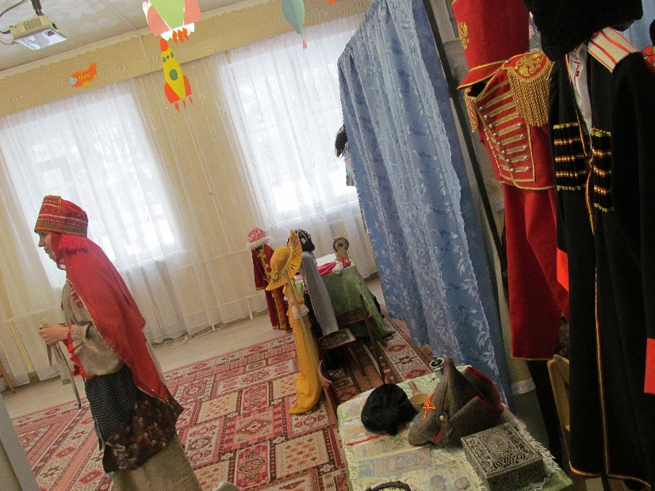
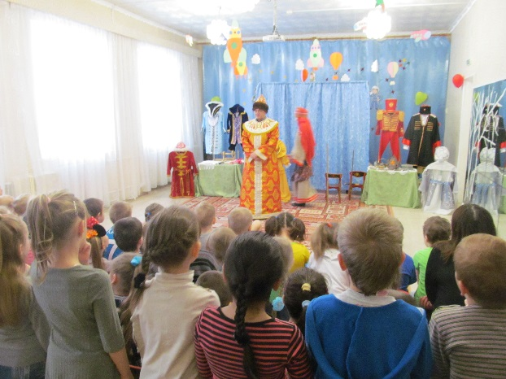
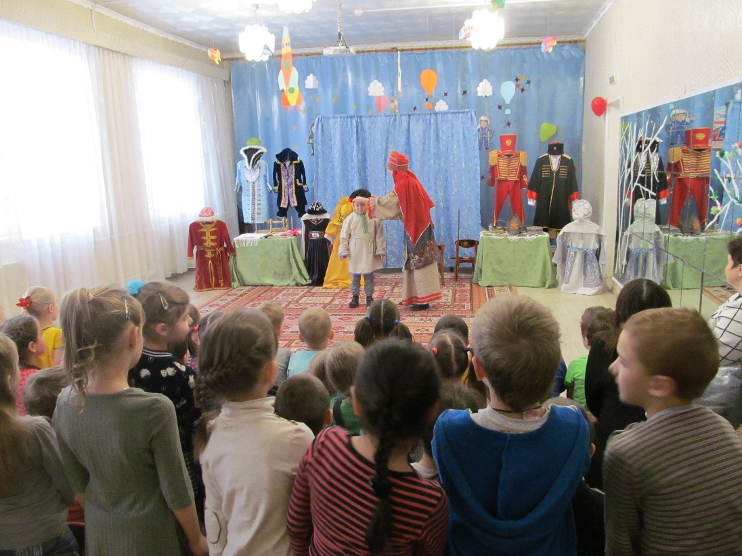
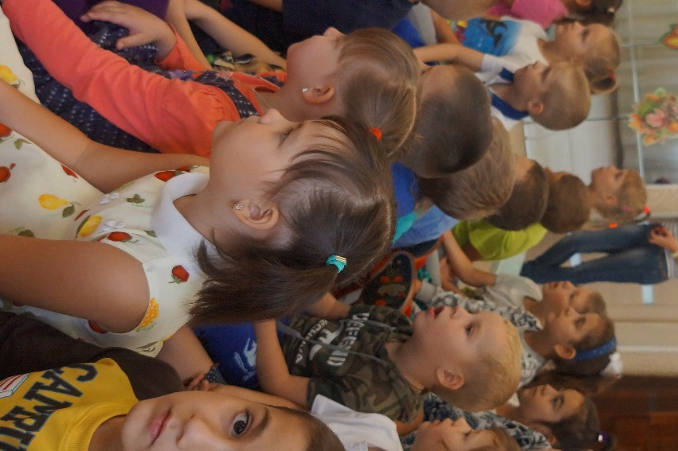
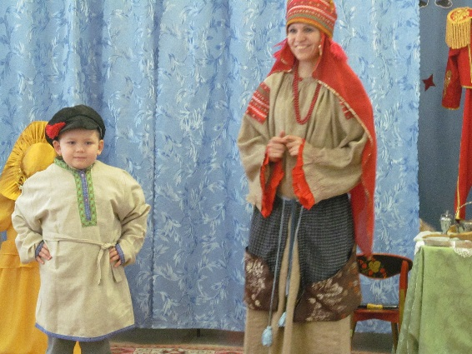
Ульяновский музей народного костюма

Slide 9
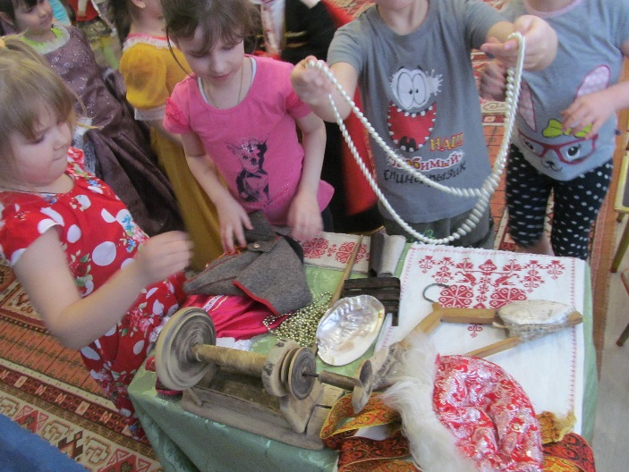
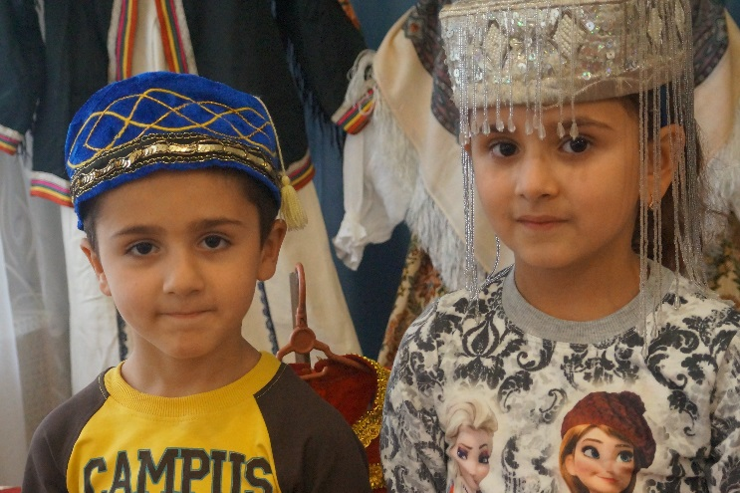
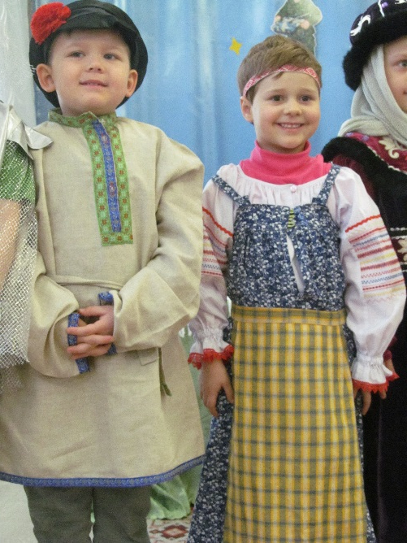
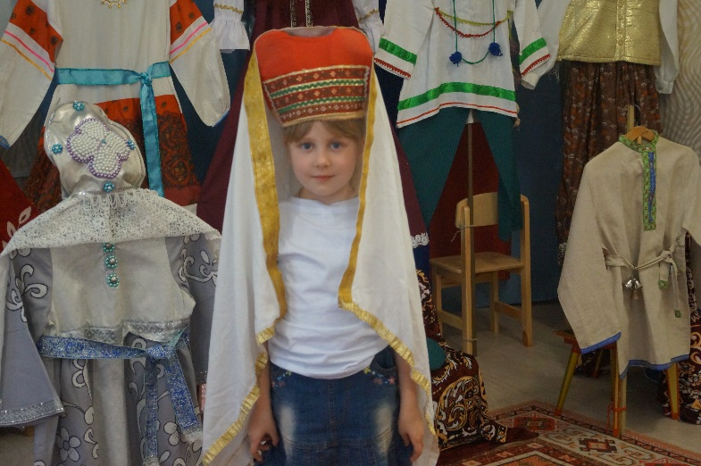
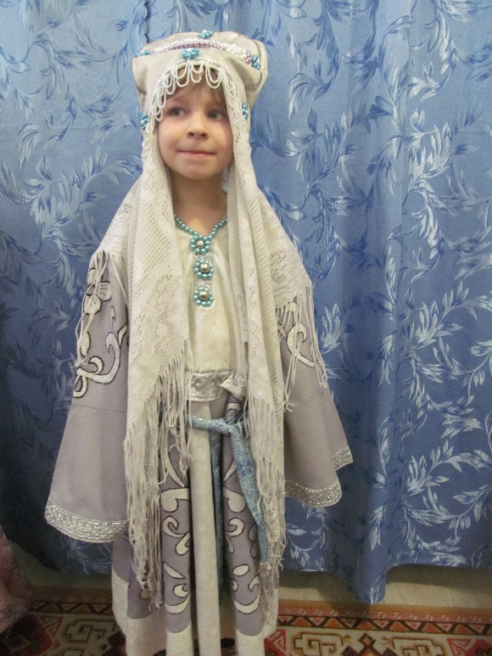
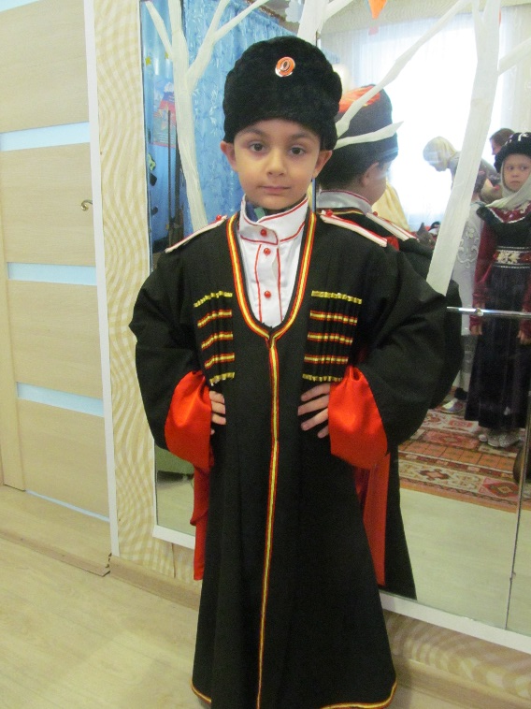
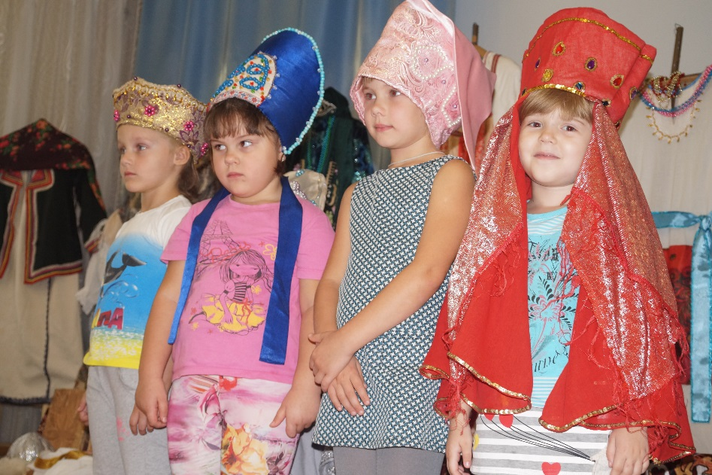
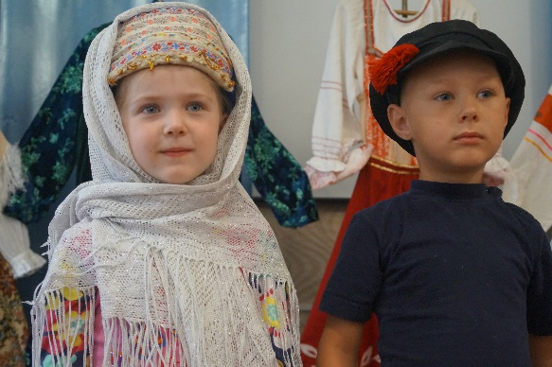

Slide 10
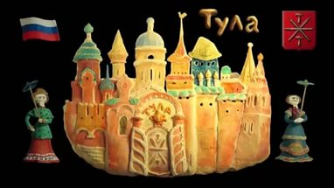
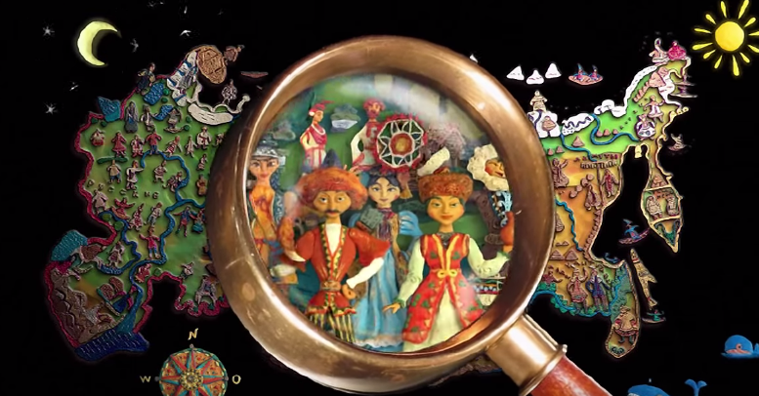
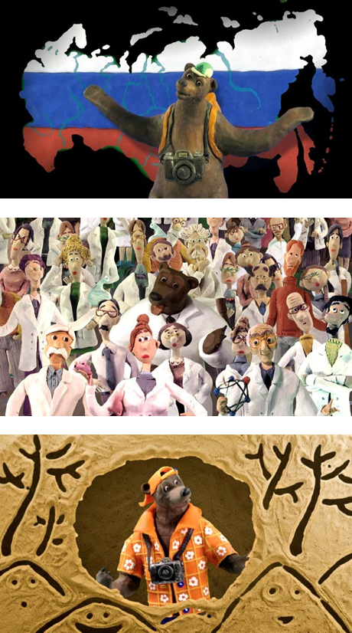
Мультфильмы повествуют о России с любовью и юмором.
Каждый фильм посвящен одному региону и длится всего 1 минуту.
Из этой мозаики складывается
праздничная видео панорама России.

Slide 11
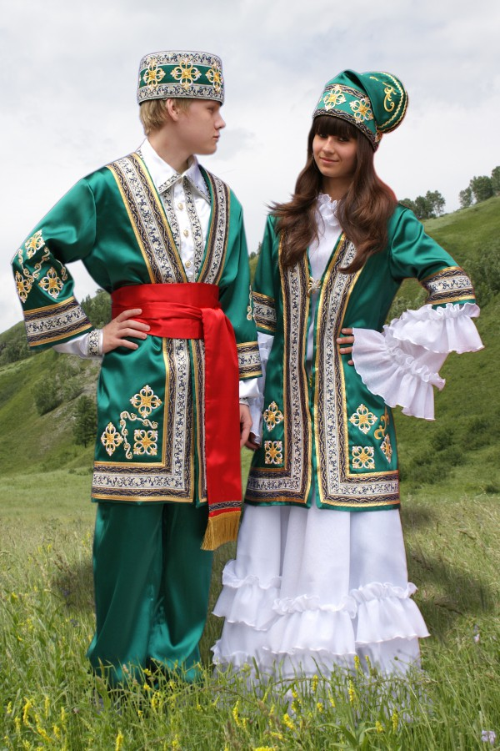
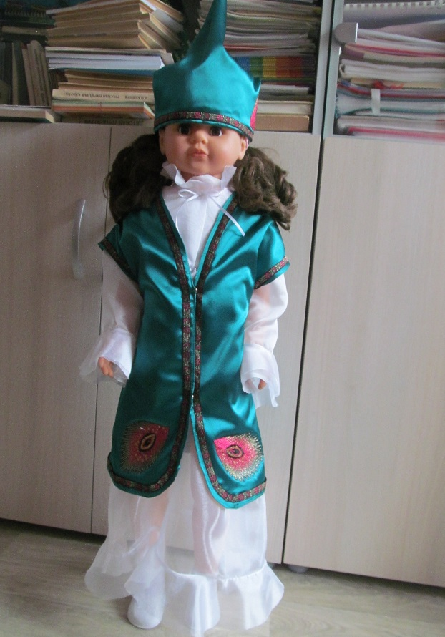
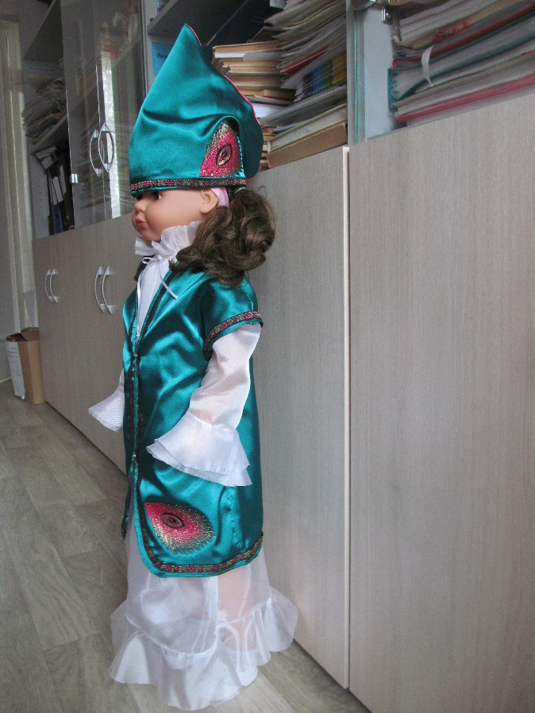
КОСТЮМ НАРОДА КАЗАХСТАНА

Slide 12
Танец народов севера

